Slide 1
Podbój kosmosu w czasach zimnej wojny
Szymon Sendra VIII B

Slide 2
Początek zimnej wojny
USA: po zakończeniu II wojny światowej, amerykanie w ramach tajnego projektu „Paperclip” zaczęli przygotowanie do exploracji kosmosu. W tym celu wcielili do pracy wielu nazistowskich naukowców m.in. twórców rakiet V1 i V2.
W 1953r. po objęciu fotela prezydenta USA przez Eisenhawera amerykański program kosmiczny zwiększył dynamikę działania.
Głównym celem prac było przygotowanie międzykontynentalnych pocisków balistycznych mogącego wynieść w przestrzeń kosmiczną ładunki nuklearne. Posiadanie w arsenale takiej broni, pozwoliło by wykazać wyższość jednego mocarstwa nad drugim
Notes:
W ostatnich latach II wojny światowej Amerykanie rozpoczęli tajną operację – Paperclip. Wtedy mało kto zdawał sobie sprawę, że właśnie dzięki pomocy niemieckich (głównie nazistowskich uczonych) człowiek po raz pierwszy będzie miał szansę wybrać się w przestrzeń kosmiczną, a po latach wylądować bezpiecznie na księżycu. To właśnie twórcy takich maszyn wojennych jak chociażby rakiety V1 i V2 kilka lat po zakończeniu światowego konfliktu tworzyli agencję NASA i dali nadzieję, że już za chwilę człowiek rozpocznie eksplorację kosmosu. Co ciekawe, pierwszą rakietą, która była w stanie osiągnąć przestrzeń kosmiczną była rakieta A-4 wystrzelona w 1942 roku przez armię niemiecką. Sam program Paperclip był dla byłych niemieckich naukowców, którzy w większości należeli do NSDAP i SS szansą na uniknięcie odpowiedzialności i możliwością kontynuowania pracy już na kontynencie amerykańskim. W wyścigu po naukowców i ich intelektualny kapitał zdecydowanie wygrali Amerykanie, dla Sowietów nazistowski dygnitarz mimo, że niebiorący udział bezpośrednio w wojennej batalii, był w wielu przypadkach nie do przyjęcia.
Przez długi czas drugiej połowy XX wieku po obu stronach panowało przekonanie, że kosmos może znakomicie służyć celom wojskowym, a z pewnością będzie areną doświadczalną dla nowej, eksperymentalnej broni. Żeby mieć szanse skonfrontować plany z rzeczywistością należało przystąpić do pierwszych prób eksploracji przestrzeni kosmicznej. Przed wysłaniem pierwszego człowieka na orbitę ziemską należało dokonać badań i obserwacji tej wciąż niezbadanej przestrzeni i dlatego postanowiono o budowie pierwszego sztucznego satelity. Zarówno USA i ZSRR chciały umieścić satelitę jako pierwsze, niestety do końca lat 40. i na początku 50. brakowało technologii, którą można by wykorzystać w tym celu. Obu mocarstwom zależało na tym projekcie tym bardziej, że odpowiednio skonstruowany satelita mógł z powodzeniem służyć celom wywiadowczym, prowadzić nasłuch wroga, a przy okazji był świetnym narzędziem propagandowym i dodawał prestiżu, pokazując kto w rzeczywistości prowadzi w kosmicznym wyścigu zbrojeń. Kiedy od 1953 roku w fotelu prezydenta USA zasiadał znamienity generał Dwight Eisenhower, amerykański program kosmiczny zwiększył dynamikę działań. Wywiad USA wiedział, że rząd Chruszczowa jest bliski stworzenia pierwszego satelity, a jego wysłanie na orbitę może nastąpić w ciągu kilku lat. Eisenhower jako doskonały drugowojenny strateg wojskowy wiedział, że państwo, które będzie w stanie umieścić satelitę na orbicie ziemi, będzie posiadało rakietę o zasięgu międzykontynentalnym, a dzięki temu możliwość zaatakowania dowolnego punktu czy miasta na całej planecie. Intensyfikacja projektów aeronautycznych miała zatem wymiar prestiżowy, a co ważniejsze, mogła zadecydować o bezpieczeństwie międzynarodowym na ziemi. W tym samym czasie inżynierowie Chruszczowa pracowali nad tym, czego najbardziej obawiał się Eisenhower. Podupadła gospodarka ZSRR nie pozwalała na rozwój armii, a w szczególności na budowę kosztownych bombowców strategicznych, dlatego niezbędne było pozyskanie nowoczesnej broni dzięki, której łatwo mogli zyskać przewagę nad USA. Międzykontynentalny pocisk balistyczny był już na coraz bardziej zaawansowanym etapie i finalnie miał mieć zdolność do przenoszenia głowic atomowych, co mogło budzić przerażenie, bo przecież nie tak dawno zakończył się największy konflikt w dziejach świata, w którym zginęły miliony osób. Braki w budżecie nie przeszkodziły w ukończeniu projektu. Ojcem projektu był Siergiej Korolow, który przy akceptacji I Sekretarza pracował nad dodatkowym projektem wykorzystującym konstrukcje pocisku balistycznego. Projekt nowej rakiety miał wynieść w kosmos pierwszego satelitę – Sputnika I.

Slide 3
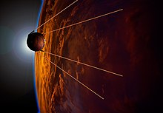
Sputnik I
USA: Projekt „Vanguard” (1955) – zainicjowany przez prezydenta Eisenhowera mający na celu wysłanie na orbitę okołoziemską amerykańskich satelitów,
ZSRR: w odpowiedzi wysłało satelitę Sputnik I - 4 października 1957r. o godz. 19:28 z kosmodromu Bajkonur w Kazachstanie. Satelita o wielkości 58cm i masie 83kg znajdował się na orbicie Ziemi 92 doby, a następnie spłonął wchodząc w atmosferę ziemską.
ZSRR zdominował USA wyprzedzając cel projektu „Vanguard”, co przyczyniło się do porzucenia tego projektu, USA zdecydowało się przekierować znaczne środki na prace w kierunku wysłania człowieka w kosmos w ramach projektu „Merkury”.
Notes:
Kiedy w 1955 roku administracja prezydenta Eisenhowera ogłosiła tzw. projekt „Vanguard”, który miał rozpocząć wprowadzanie na orbitę okołoziemską amerykańskich satelitów, można było odnieść wrażenie, że wyścig w kosmos na dobre się rozpoczął. Rosjanie wiedzieli, że muszą przyspieszyć pracę nad własnym satelitą, a sam szef radzieckiego biura kosmicznego Siergiej Korolow musiał dokonać trudnego wyboru rezygnując z wysłania w kosmos swojego „najlepszego dziecka” o wysokiej specjalizacji i zadowolić się wysłaniem – dość prostego konstrukcyjnie – Sputnika I. Ten niezwykły dzień nadszedł 4 października 1957 roku o godzinie 19:28 czasu lokalnego, a miejscem startu został kosmodrom Bajkonur zlokalizowany w Kazachstanie. Wystrzelenie satelity było trzymane w ścisłej tajemnicy, liczono bowiem, że element zaskoczenia wprowadzi szok i rozczarowanie po stronie amerykańskiej co zresztą w pełni się udało. Z technicznego punktu widzenia sam satelita był niewielkich rozmiarów, średnica wynosiła 58 cm, a masa całkowita nieco ponad 83 kg. Miał kulistą budowę, wyposażono go w cztery anteny i wypełniono azotem. Satelita krążył wokół Ziemi 92 doby, 4 stycznia 1958 roku wszedł w gęste warstwy atmosfery i uległ zniszczeniu. Do wystrzelenia satelity użyto przerobionej wersji rakiety R-7, która mogła przenieść głowice jądrowe w dowolne miejsce na ziemi.
Decyzja o wysłaniu Sputnika I dla wielu wydawała się zbyt pośpieszna, jednak przeważającym argumentem okazały się względy polityczne i prestiż jaki wynikał z wygrania pierwszego ważnego etapu w drodze na Księżyc. USA silnie upokorzone musiało porzucić projekt „Vanguard” a Kongres USA uruchomić większą pulę środków na rozwój projektów kosmicznych. Nie były to małe środki, a projekt o nazwie National Defense Education Act kosztował podatników miliard dolarów. Przeświadczenie Amerykanów o dominacji w projektach kosmicznych zostało niespodziewanie złamane, dlatego wielkie pieniądze miały w przyszłości zabezpieczyć USA od kolejnej wizerunkowej porażki. W samym ZSRR niewątpliwy sukces nie został spektakularnie nagłośniony, większość mieszkańców nie do końca rozumiała co właściwie się wydarzyło. Dla Chruszczowa był to raczek prztyczek wymierzony w nos „amerykańskich imperialistów” niż sukces o szczególnym znaczeniu. Sam przywódca nie zdawał sobie jednak sprawy, że jego inżynierowie już za kilka lat dokonają czegoś o czym wtedy niewielu nawet śniło.

Slide 4
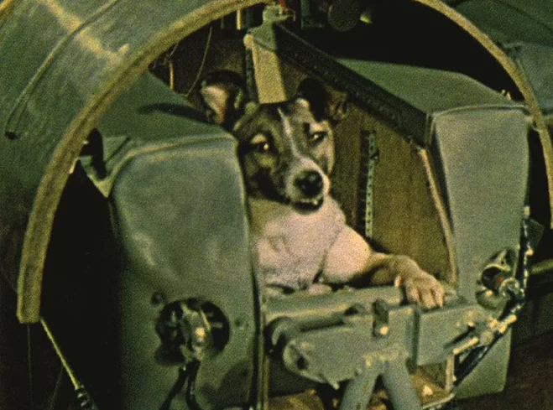
Człowiek w kosmosie (1)
USA: w lutym 1958r. udaje się dorównać ZSRR i wysłać sztucznego satelitę Explorer I
29 lipca 1958r. z inicjatywy Eisenhawera powstaje Nasa (National Aeronautics and Space Act)
ZSRR i USA obierają za cel wysłanie człowieka w kosmos w tym celu rozpoczynają badania nad wpływem nieważkości na ciało człowieka,
Listopad 1957 – wysłanie w kosmos psa Łajka w satelicie Sputnik II, pies zginął po kilku godzinach lotu w wyniku stresu, wstrząsów i hałasu, experyment jednak udał się dowodząc że promieniowanie kosmiczne nie ma negatywnego wpływu na organizmy żywe.
Łajka nie był pierwszym żywym organizmem w kosmosie, jako pierwszą wysłano muszkę owocową, a nie jak mylnie się sądzi szympansa, który wysłany był w kosmos w latach późniejszych,
Notes:
29 lipca 1958 roku prezydent Dwight Eisenhower podpisał – National Aeronautics and Space Act, tego dnia z podzielonych departamentów obrony udało się stworzyć najważniejszą agencję kosmiczną w dziejach, tj. NASA. Wcześniej, bo w lutym tego samego roku udało się dorównać ZSRR i wystrzelić pierwszego amerykańskiego satelitę – Explorer I. Następnym etapem miało być wysłanie człowieka w przestrzeń kosmiczną, jednak by tego dokonać obie strony postanowiły sprawdzić jak w warunkach nieważkości poradzą sobie zwierzęta. Najbardziej znanym zwierzęciem była suczka „Łajka” wysłana przez ZSRR w listopadzie 1957 roku w satelicie – Sputnik II. Celem wysłania psa było przeprowadzenie eksperymentów biomedycznych przed misją właściwą, czyli wysłaniem człowieka w kosmos. Dla psa była to podróż w jedną stronę, nie przewidywano powrotu kapsuły na ziemię, potwierdzono, że Łajka przetrwała w kapsule kilka godzin i zginęła w wyniku silnego stresu, wstrząsów i hałasu. Jednak najważniejsze było to, że podczas badań w trakcie trwania misji, nie zaobserwowano negatywnych skutków promieniowania kosmicznego, czy przebywania w stanie nieważkości. Zdecydowano wtedy, że czas, by teraz człowiek poleciał w kosmos. Oczywiście Łajka nie była pierwszym żywym organizmem wysłanym w kosmos, za taki uważa się muszkę owocową, a szczególną popularność (również popkulturową), zyskały szympansy wysyłane w kosmos w latach późniejszych.

Slide 5
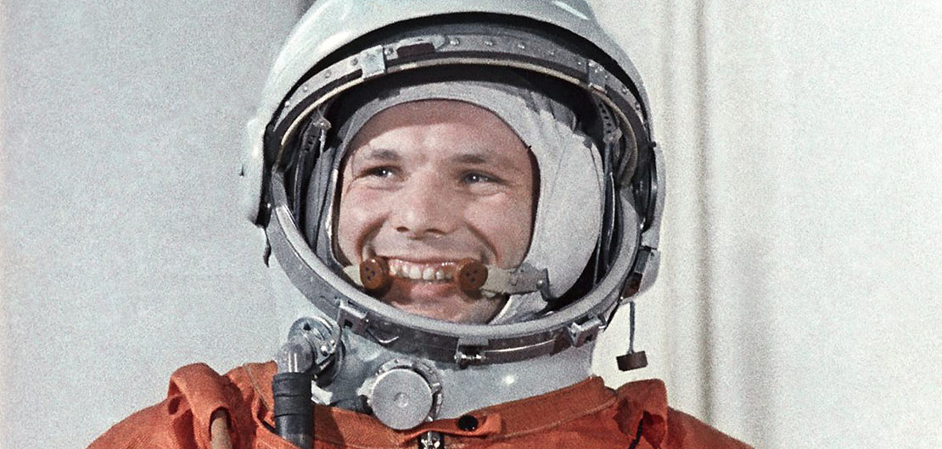
Człowiek w kosmosie (2)
USA: Von Braun kierując projektem „Merkury” z sukcesem wysłał w kosmos bezzałogowe kapsuły, mogące pomieścić małego szympansa.
ZSRR: w marcu 1960r. w ramach projektu „Wostock” z grupy potencjalnych kosmonautów wytypowano Jurija Gagarina – pochodzącego z Kłuszyna syna dojarki i cieśli – na lot w kosmos który odbył się 12 kwietnia 1961r. o godz. 6:07. W statku Wostock I Gagarin przebywał na orbicie ziemi 1 godz. i 48 min.
Dla Rosji lot Gagarina był świętem narodowym i po raz kolejny udowodnił wyższość ZSRR nad USA którym udało się wysłać człowieka w kosmos.
Gagarin był bohaterem narodowym, niestety zginął tragicznie już pod koniec 1968r. W katastrofie samolotu treningowego MiG15 – okoliczności jego śmierci są do dziś dnia owiane tajemnicą,
Notes:
Pod drugiej stronie Atlantyku Amerykanie realizowali projekt Mercury, który to miał wynieść człowieka w kosmos. W projekt silnie zaangażowano wojsko i nowoczesne ośrodki badawcze, a pionierami w kosmosie mieli być żołnierzy w większości piloci wojskowi mający doświadczenie na eksperymentalnych samolotach bojowych. Von Braun, ojciec amerykańskiej aeronautyki w porozumieniu z administracją rządową, chciał jak najszybciej „umieścić człowieka w kosmosie” i tym razem zrobić to szybciej niż Rosjanie. Rozpoczęto udane próby bezzałogowe, następnie budowano kapsuły, które były w stanie pomieścić małego szympansa i również te misje zakończyły się w większości przypadków sukcesem. Wyzwaniem podobnie jak w okresie wysyłania satelitów okazała się konstrukcja rakiety, która zaprowadzi na orbitę, utrzyma przy życiu i bezpiecznie sprowadzi na ziemie śmiałka, który na taki pionierski lot się zdecyduje. W tym czasie ZSRR prowadziło i to w sposób zaawansowany program Wostock, w marcu 1960 roku wytypowano grupę 12 kosmonautów, z których należało wybrać jednego, który uda się w podróż w kosmos. Idealnym kandydatem zarówno fizycznie, jak i propagandowo okazał się Jurij Gagarnin. Pochodzący z Kłuszyna syn dojarki i cieśli okazał się idealnym kandydatem, jego pochodzenie społeczne wpisywało się świetnie w późniejszy profil bohatera narodowego. 12 kwietnia 1961 roku o godzinie 6:07 statek Wostock I ruszył na orbitę, a Jurij Gagarin został pierwszym człowiekiem w przestrzeni kosmicznej. Gagarin odbył lot po orbicie ziemi, który trwał 1 godzinę i 48 minut. Na ziemię Gagarin wrócił lądując na spadochronie, a jego powrót do ZSRR odbywał się w otoczce święta narodowego. Dla USA był to drugi cios i upokorzenie, na które rząd tego kraju sobie pozwolił, dla Chruszczowa był to zaś kolejny sukces, który wprowadził go do kanonu największych przywódców Związku Radzieckiego. W wymiarze globalnym był to kolejny etap wielkiego zimnowojennego wyścigu kosmicznego w którym następny sukces odniósł ZSRR. Niewielu przed stworzeniem szerokiego programu podboju kosmosu sądziło, że zimna wojna z wymiaru militarnego i politycznego przeniesie swój ciężar w stronę eksploracji kosmosu i będzie miała tak silnie prestiżowy charakter. Dla Gagarina był to pierwszy i ostatni lot w kosmos, dygnitarze partii komunistycznej przygotowali dla niego zupełnie inną rolę, miał pełnić rolę „maskotki” człowieka, który miał utwierdzać mit, że człowiek z ludu może walczyć o najwyższe cele, a rola proletariatu nigdy wcześniej nie była tak wielka. Jego los zakończył się tragiczną śmiercią pod koniec 1968 roku podczas oblatywania nowego samolotu treningowego MiG 15. Przyczyny katastrofy nie są jasne do dnia dzisiejszego, z wielu hipotez najczęściej podaje się błąd pilota lub lot w niesprzyjających warunkach pogodowych.

Slide 6
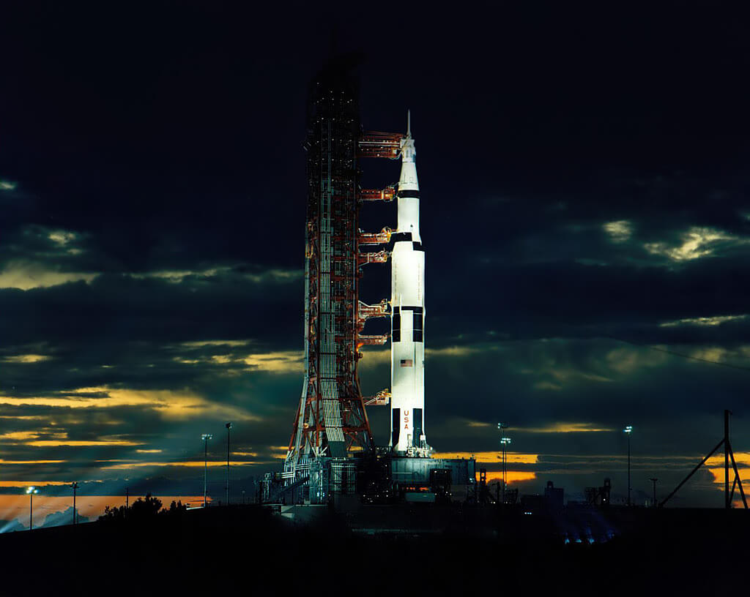
Człowiek na księżycu (1)
USA: po porażce związanej z lotem Gagarina, z inicjatywy prezydenta Kennedy’ego von Braun skupił się w Hudson (siedzib NASA) na projekcie „Apollo” mającym na celu wyniesienie człowieka na księżyc w kapsule Apollo przy pomocy rakiety Saturn. W tym celu amerykanie prowadzili liczne badania rakiet które miały wynieść kosmonautów w przestrzeń kosmiczną; testowano umiejętności kosmonautów w symulatorach, przygotowywano skafandry mogąc umożliwić spacer człowieka w przestrzeni kosmicznej.
ZSRR: pomimo przecieków z USA początkowo nie było zainteresowane wysłaniem człowieka na księżyc, lecz skupili się na planach załogowych lotów na Marsa i Wenus. Kiedy zdano sobie sprawę że lot na inne planety nie jest w zasięgu konstruktorów postanowiono przyłączyć się do współzawodnictwa z USA i wysłać człowieka na księżyc. Niestety projekty rakiet Rosjan N1 w istotny sposób ustępowały możliwościom amerykańskiej rakiety Saturn,
Notes:
USA trudno było znieść porażkę, jaką doświadczyli w wyniku sukcesu wyniesienia pierwszego człowieka przez radziecki program kosmiczny. Wszelkie nakłady poniesione na rozwój przemysłu kosmicznego wydawały się początkowo stracone, brakowało solidnego sukcesu i z tego powodu bano się o przyszłość programów podboju kosmosu. Naturalnym celem dla obu stron i właściwie finalnym etapem wielkiego wyścigu kosmicznego było lądowanie na jednym satelicie ziemskim, czyli Księżycu. Misje Apollo, bo tak nazwano projekt, dzięki któremu lot na Księżyc miał się udać, zainaugurowano tuż po słynnym przemówieniu J.F. Kennedy’ego, który z człowieka niezainteresowanego podbojem kosmosu, przeszedł w rolę jego wielkiego orędownika wiedząc, że tym razem amerykanie mogą wykorzystać swoją szansę. Rakietą, która miała wynieść kapsułę Apollo na Księżyc, została rakieta Saturn, najnowsze dziecko amerykańskiej myśli kosmicznej i stworzonej przez von Brauna.
W drugim obozie (ZSRR) początkowo nie interesowano się lądowaniem na Księżycu tak bardzo jak miało to miejsce w Houston (siedziba NASA). ZSRR wraz z głównym projektantem i szefem misji kosmicznych Korolowem mieli w planach misje załogowe na Marsa i Wenus, liczono, że uda stworzyć się rakietę o zasięgu, który pozwoli na lot na inne planety Układu Słonecznego. Niestety szybko obudzono się ze snu, który nie mógł się spełnić i postanowiono włączyć się w wyścig o „srebrny glob”. Niestety Rosjanie nie mieli doświadczenia, jeśli chodzi o łączenie dwóch statków załogowych na orbicie, co więcej, nie byli stworzyć bezpiecznego lądownika i pojazdu kosmicznego, ponieważ ich rakiety nie były w stanie unieść dodatkowych kilogramów. Zdecydowano się na budowę nowej rakiety, rezygnując ze sprzętu, który wysłał na orbitę Gagarina. Postanowiono o budowie rakiety N1, która miała liczyć blisko sto metrów i posiadać ponad trzydzieści zsynchronizowanych ze sobą silników, wciąż ustępowała w mocy rakiecie Saturn i sam lądownik miał zostać zmniejszony do minimalnych rozmiarów. Na domiar złego, w drugiej połowie lat 60. zmarł główny konstruktor Korolow, a jego następca Miszkin nie był w stanie pohamować własnego ego i ambicji dla dobra projektu. W kolejnych latach po nieudanej próbie wystrzelenia rakiety N1 i śmierci jednego z najlepszych kosmonautów Komarowa stało się jasne, że ten wyścig mogą wygrać Amerykanie i trudno będzie im przeszkodzić. Bez Korolowa, czyli mózgu całej operacji, wielki projekt się całkowicie posypał, a przed ZSRR pojawił się ogromny problem wizerunkowy.
W obozie amerykańskim atmosfera była zgoła inna, kiedy na początku projektu Apollo ustalono, że lądowanie człowieka na Księżycu ma nastąpić w latach 1968–1970, wszyscy powątpiewali w sukces misji w tym czasie. Jeszcze przed przystąpieniem do realizacji projektu dokonano badań powierzchni Księżyca, a sondy takie Ranger, Surveyor okazały się niezbędne w ustaleniu tego czego można spodziewać się na powierzchni Księżyca i jak przygotować do lądowania załogę i sprzęt. Administracja ustępującego prezydenta Eisenhowera, jak i nowa prezydenta Kennedy’ego wzięły sobie na poważnie cele misji i pierwszeństwo w zdobyciu Księżyca. Przez prawie całe lata 60. trwały testy rakiet, które wyniosą astronautów na Księżyc, należało przygotować najlepszych kosmonautów, testując ich umiejętności w symulatorach. Wyzwaniem było zbudowaniem lądownika, jak również pojazdu księżycowego a co najważniejsze zaprojektowanie skafandrów, które będą musiały utrzymać kosmonautów poza wnętrzem statków.

Slide 7
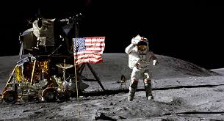
Człowiek na księżycu (2)
USA: 20 lipca 1969r. o godz. 20:17 dowódca misji Apollo 11 Neil Armstrong ogłosił przez radio „Orzeł wylądował” – po raz pierwszy człowiek wylądował na księżycu.
21 lipca o godz. 2:56 Neil Armstrong opuścił lądownik i jako pierwszy człowiek stanął na księżycu, dołączył do niego drugi astronauta Aldrin i wspólnie postawili na powierzchni księżyca flagę USA.
Po powrocie astronauci biorący udział w misji Apollo 11 stali się bohaterami narodowymi, niestety tego dnia nie doczekał inicjator projektu prezydent Kennedy który zmarł 22 listopada 1963r.
Notes:
Zwieńczeniem ogromu prac był 20 lipca 1969 roku, kiedy o godzinne 20:17 UTC Neil Armstrong dowódca misji ogłosił przez radio że: „Orzeł Wylądował”. Po raz pierwszy w historii świata człowiek wylądował na Księżycu. Kilka godzin później, bo 21 lipca o godz. 2:56 Neil Armstrong opuścił lądownik i stanął jako pierwszy człowiek na srebrnym globie. Chwilę potem dołączył do niego Aldrin i obaj postawili na powierzchni Księżyca flagę Stanów Zjednoczonych. Była to nie tylko ważna chwila z punktu widzenia całej ludzkości, ale również dlatego, że to właśnie gwiaździsty sztandar wyprzedził czerwoną flagę z gwiazdą i przypomniał światu, kto aktualnie wiedzie prym w zdobywaniu kosmosu. Sam pobyt na Księżycu trwał 21 godzin oraz 36 minut i zakończył się lądowaniem Apollo 11 na Pacyfiku. Następnie kosmonauci przeszli kwarantannę i stali się bohaterami narodowymi o niesłabnącej chwale i rozpoznawalności do dziś. Kennedy niestety nie doczekał sukcesu misji, w którą tak wierzył, jednak na zawsze zapisał się na kartach historii, jak to ten bez którego ta misja nigdy mogła by się nie zacząć.

Slide 8
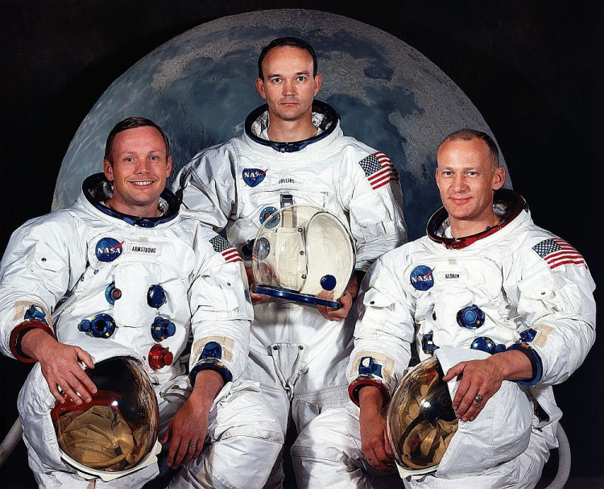
Apollo 11
Neil Armstrong,
Michael Collins
Edwin Aldrin

Slide 9
Zakończenie zimnej wojny
Głównym celem wyścigu mocarstw w kosmosie było stworzenie rakiety międzykontynentalnej mogącej przenosić głowice atomowe, stworzenie sieci satelitów komunikacyjnych mogących śledzić ruchy przeciwników oraz stworzenie statku mogącego dolecieć do najdalszych zakamarków Układu Słonecznego.
Zimnowojenne zmagania zakończyły się w 1975r. wraz z uruchomieniem projektu Apollo-Sojuz, czyli pierwszych załogowych misji kosmicznych realizowanych przez USA i ZSRR. Wtedy to po raz pierwszy udało się połączyć na orbicie statki amerykańskie (kapsuła Apollo) i rosyjskie (kapsuła Sojuz 19).
Notes:
Prawdziwą motywacją obu mocarstw była budowa przewagi technologicznej, która miała w przyszłości przenieść ciężar przywództwa i zbudować realną przewagę nad przeciwnikiem. Budowa nowoczesnych rakiet międzykontynentalnych, zdolnych przenieść głowice atomowe, czy rozwój systemów lokalizacji, budowa satelitów mogących śledzić ruchy przeciwnika, a także próby stworzenia statku, który mógłby dolecieć w najdalsze zakamarki Układu Słonecznego. To wszystko spędzało sen z powiek zarówno konstruktorom, jak i politykom obu mocarstw. Ogromne środki wydawane pod „przykrywką” eksploracji kosmosu i przełomowych odkryć ludzkości, doprowadziły do intensywnego rozwoju technologii i sprzętu wojskowego, który równie szybko rozwijały się tylko przed II wojną światową. Rozwój urządzeń, które w przyszłości lub podczas potencjalnego konfliktu zbrojnego miały szpiegować przeciwnika był niebotyczny w tym czasie, a z jego owoców wiele państw korzysta do dziś. Równie ważny był kwestia prestiżu, mająca pokazać, które z państw najszybciej podniosło się po wojennej zawierusze i czy jest gotowe prowadzić świat w kierunku przez siebie wytoczonym. Trzeba więc docenić także funkcję propagandową i informacyjną, jaką pełnił ten kosmiczny wyścig. W przeciwieństwie do innych aspektów zimnej wojny, często ukrywanych przed opinią publiczną, aspekt podboju kosmosu stał się wydarzeniem niezwykle medialnym i publicznym. Media obu mocarstw przekrzykiwały się wzajemnie, kto w danym czasie wiedzie prym w eksploracji kosmosu, powodując nerwowość w obozie przeciwnika, a ludność zarówno w USA, jak i ZSRR mogła podbudowywać własne morale, w tych trudnych dla większości społeczeństw czasach. Słynna w popkulturze okładka magazynu „Time” najlepiej obrazowała wielkie zamieszenie wokół kosmicznych zmagań, przedstawiając na swojej okładce dwóch kosmonautów, radzieckiego i amerykańskiego, którzy biegną w stroną Księżyca i każdy z nich ma nadzieję na wygraną. Przez nagłą śmierć prezydenta USA Kennedy’ego trzeba było zapomnieć o współpracy zwaśnionych mocarstw, jeśli chodzi o kosmiczne badania, ale dzięki temu mieszkańcy obu państw mogli śledzić jeszcze intensywniejszy wyścig, który zakończył się na Księżycu. Zimnowojenne zmagania kosmiczne ostatecznie zakończył się w 1975 roku wraz z uruchomieniem projektu Apollo-Sojuz, czyli pierwszych załogowych misji kosmicznych realizowanych przez USA i ZSRR. Wtedy to udało się pierwszy raz w historii połączyć na orbicie pojazdów amerykańskiego (kapsuły Apollo) i radzieckiego (kapsuły Sojuz 19). Było to zwieńczenie największych i najbardziej spektakularnych sukcesów człowieka w kosmosie trwające kilkanaście lat..

Slide 10
Kto wygrał zimną wojnę
Na pierwszym etapie ZSRR
Sputnik I
Lot Gagarina
Na kolejnym etapie USA
Człowiek na księżycu
Nie można jednoznacznie wskazać jednego wygranego, zdecydowanie najbardziej skorzystała cała ludzkość.
Notes:
Na to pytanie nie ma jednoznacznej odpowiedzi, bo na różnych etapach prym wiodło inne z mocarstw osiągając ogromne sukcesy, które nigdy wcześniej nie miały miejsca w historii. Największym zwycięzcą okazał się człowiek, który udowodnił raz jeszcze, że nie ma dla niego rzeczy niemożliwych.

